Slide 1

Vypracováno v rámci projektu
„Zavádění ŠVP na gymnázium – projekt GOTIKA“
CZ.1.07/1.1.10/03.0007

Slide 2
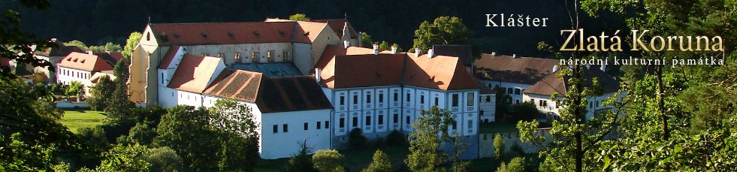
KLÁŠTER ZLATÁ KORUNA

Slide 3
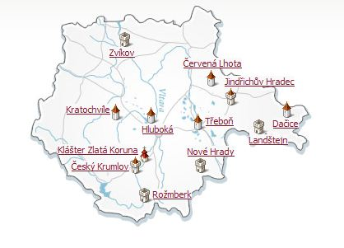

Slide 4
ZALOŽENÍ KLÁŠTERA
Založen Přemyslem Otakarem II. r.1263
Důvody pro založení:
-Zamezit rozpínavosti rodu Vítkovců
-zóna míru a klidu
14.století- Bavor III. z Bavorova věnoval pozemky
Na statcích založeno dalších 100 vesnic

Slide 5
POPIS KLÁŠTERA
Nejlépe zachovaný gotický klášter v Čechách
Vltava ze třech stran kláštera
Klášter i předklášteří je ohrazeno hradbou
Architektonické těžiště kláštera tvoří konventní kostel
Konvent s křížovou chodbou
Kaple Andělů strážných s malým konventem
Soubor budov opatství,pivovar

Slide 6
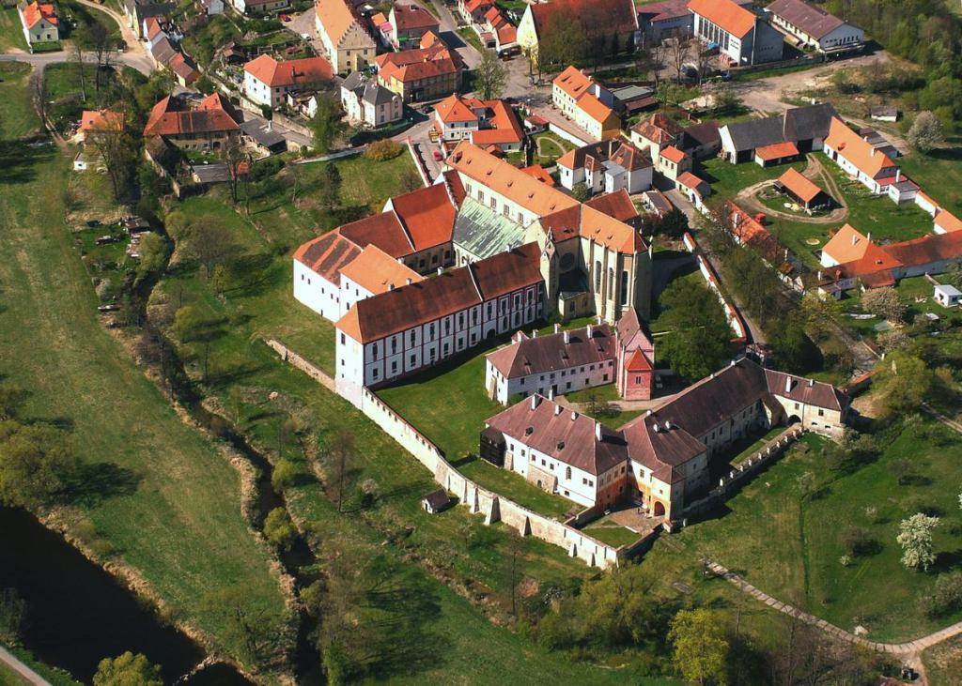

Slide 7
Stavebně historický vývoj
1)Kaple Andělů strážných
2)Konventní kostel
3)Příčná loď, presbytář,trojlodě
4) Kapitulní síň

Slide 8
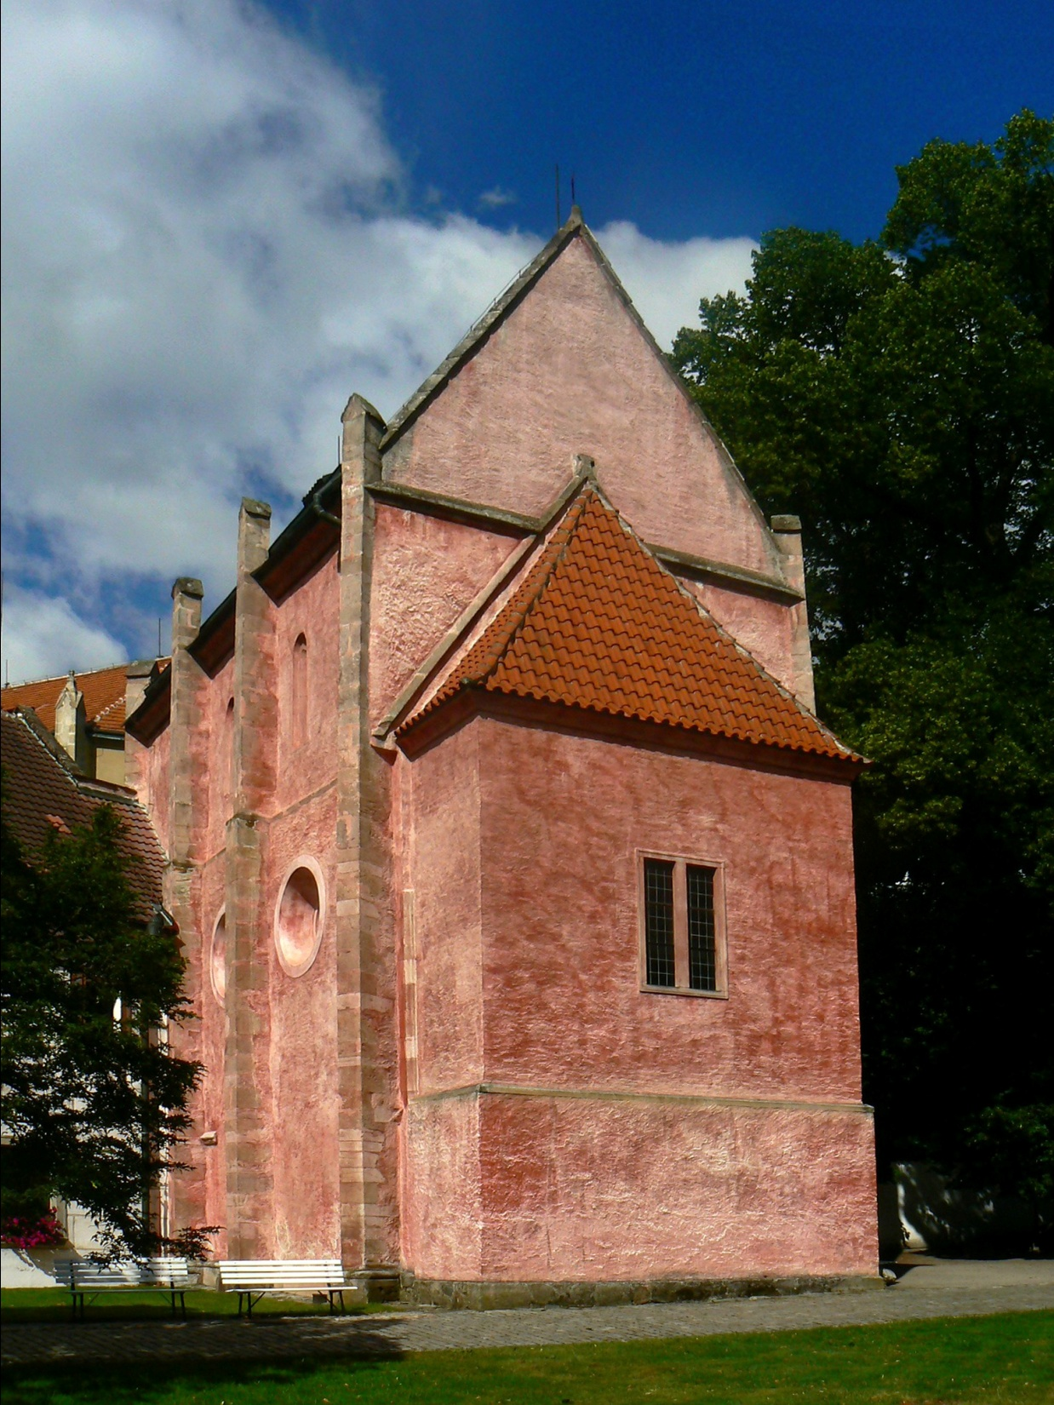
Kaple Andělů
strážných
http://upload.wikimedia.org/wikipedia/commons/a/a3/Zlat%C3%A1_Koruna_-_Kaple_and%C4%9Bl%C5%AF_str%C3%A1%C5%BEn%C3%BDch.jpg

Slide 9
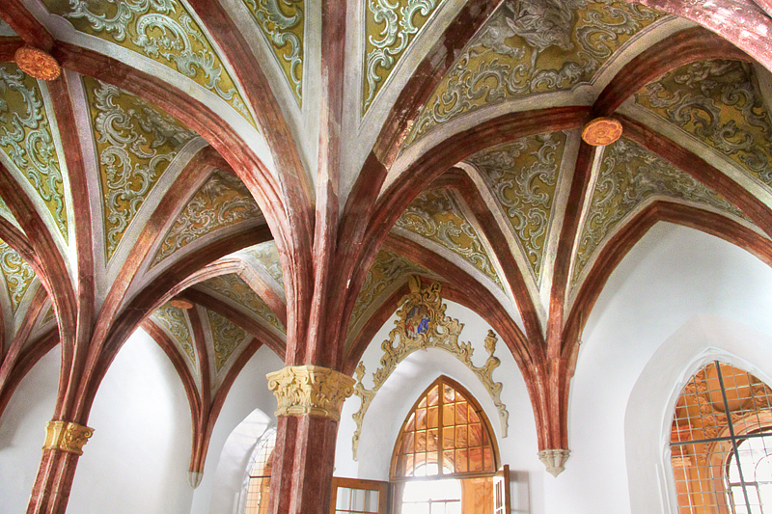
Kapitulní síň

Slide 10
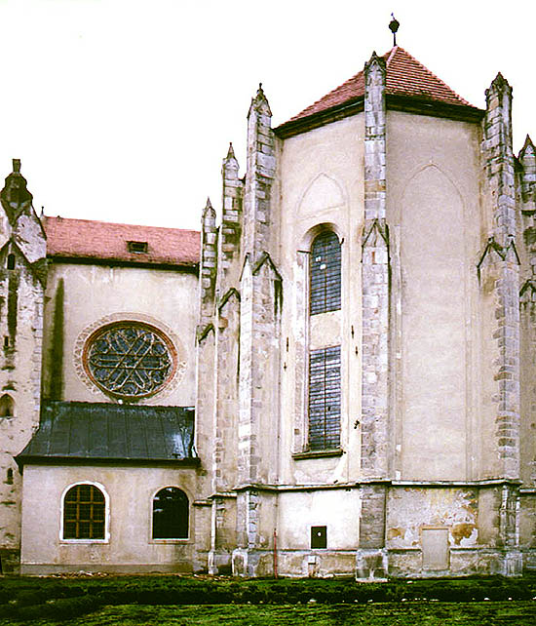
Presbytář
http://www.google.cz/imgres?q=zlat%C3%A1+koruna+kl%C3%A1%C5%A1ter+presbyt%C3%A1%C5%99&um=1&hl=cs&biw=1366&bih=624&tbm=isch&tbnid=wEnWMTWfT2xtiM:&imgrefurl=http://www.ckrumlov.info/img.php%3Fimg%3D896%26LANG%3Dcz&docid=KDL7QidKBqfznM&imgurl=http://www.ckrumlov.info/img/896b.jpg&w=550&h=642&ei=H5eBT4a4MsvV4QSenPj2Bw&zoom=1&iact=hc&vpx=121&vpy=132&dur=473&hovh=241&hovw=206&tx=130&ty=96&sig=110915325337960217355&page=1&tbnh=133&tbnw=114&start=0&ndsp=21&ved=1t:429,r:0,s:0,i:64

Slide 11
Stavebně historický vývoj
Rozsáhlé barokní opravy
Kostel dostal novou klenbu
Zanikla čtvrtá loď
Severní rameno konventu bylo prodlouženo o budovu latrin
Interiéry opatřeny rokokovými malbami

Slide 12
ÚPADEK
r. 1420 napadena husity
Mniši klášter na 17 let opustili
Rožmberkové uchvátili klášterní statky
Koncem 15.století prodáno patronátní právo Rožmberkům

Slide 13
DRUHÝ ROZKVĚT
2.polovina 17.století
Po 30leté válce klášter ve zdevastovaném stavu
Klášter opravován díky Bernardu Pachmannovi a opatu Matějovi Ungarovi
poslední opat Bohumír Bylanský nechal vyzdobit interiéry a upravit zahrady

Slide 14
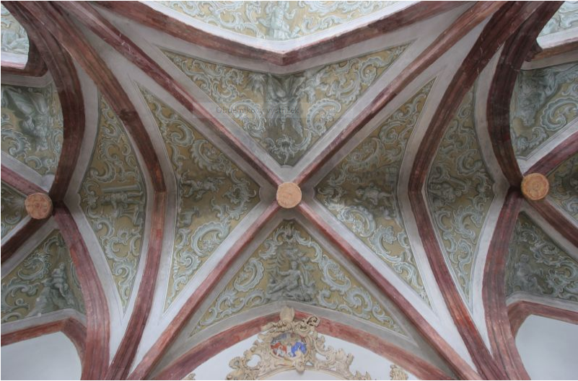
Rokokové fresky na klenbě kapitulní síně

Slide 15
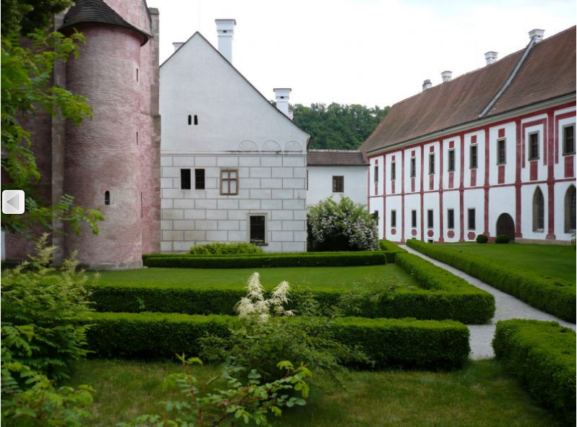
Zahrada s konventními budovami

Slide 16
Zrušení kláštera a jeho další osud
r. 1785 - slibný rozvoj kláštera ukončen
Důvody: 1) dát církvi maximální účelnost
2) udělat z církve součást sítě státní správy
Z majetku zrušených klášterů vzniklo nové biskupství v Brně a v Č. Budějovicích
Z 11 klášterů jich zbylo 9

Slide 17
Zrušení kláštera a jeho další osud
r. 1787 byly budovy kláštera prodány Schwarzenbergům
Během 2.světové války – kostel Schwarzenbergům odebrán
Vlastníci kláštera : československý stát
Státní vědecká knihovna v Č.Budějovicích
nyní: Národní památkový ústav v Českých Budějovicích

Slide 18
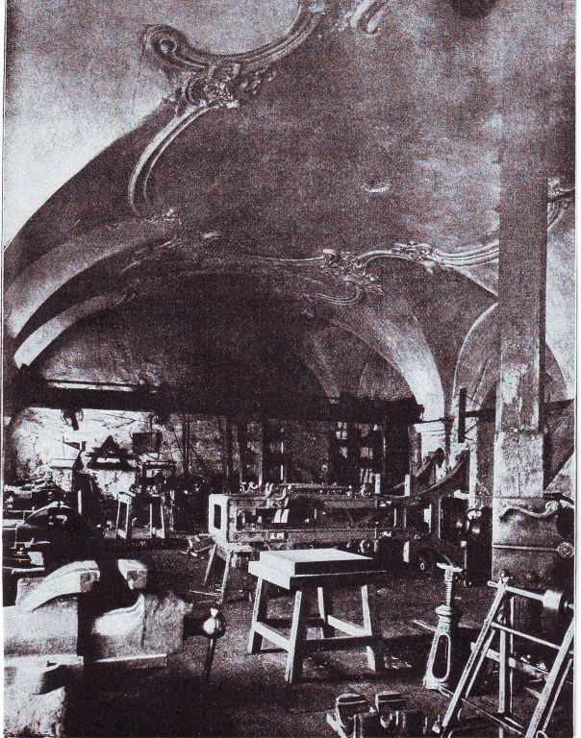
Schwarzenberské využití budov kláštera ( slévárna a zničená budova)

Slide 19
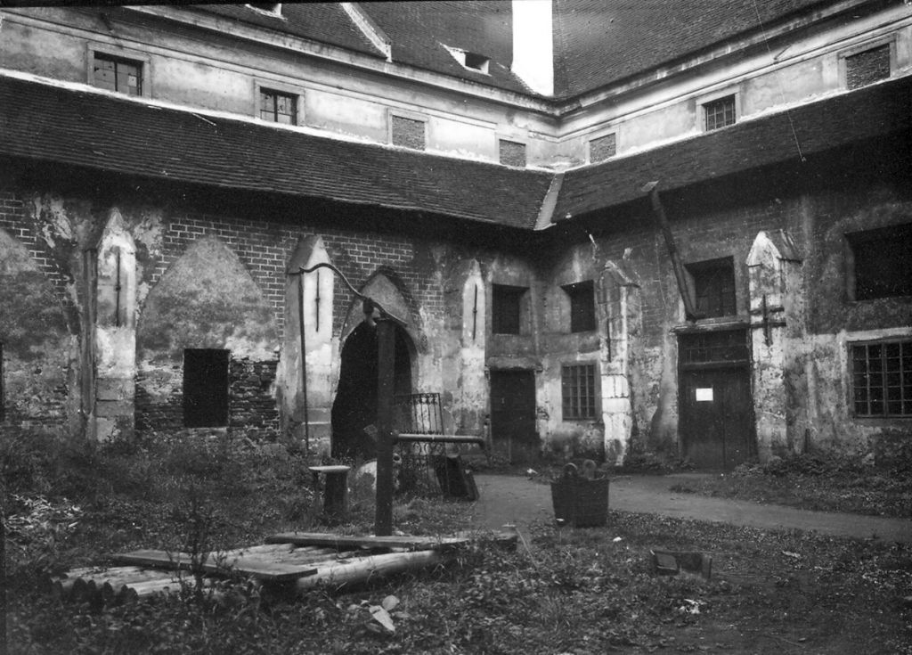
http://www.klaster-zlatakoruna.eu/historie/vice-z-historie-klastera/

Slide 20
Zajímavosti
Vstupné
Dospělí 100 Kč
Děti (6-15 let), studenti 60 Kč
Senioři (nad 65 let) 70 Kč
Rodinné vstupné (2 dospělí + 3 děti) 250 Kč
2 prohlídkové trasy
Školní trasy

Slide 21
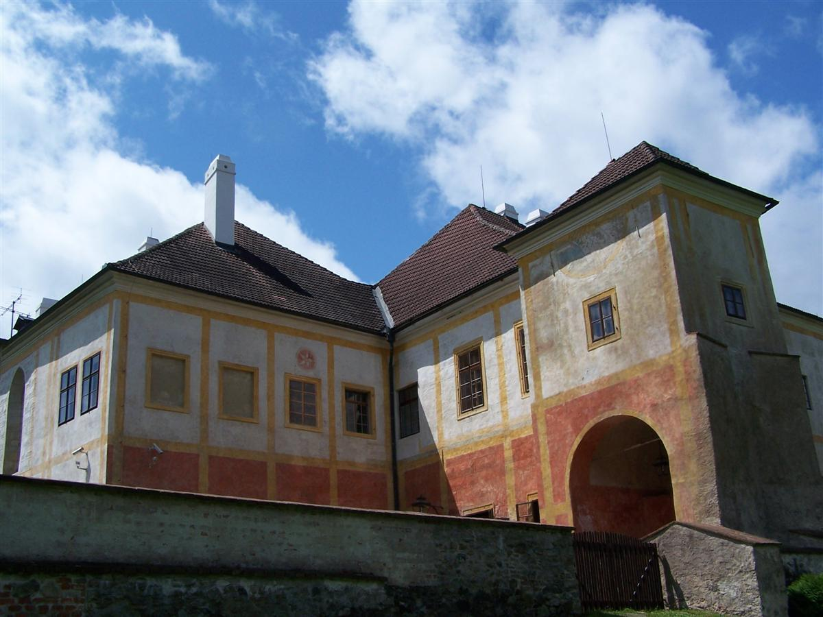
DĚKUJEME ZA POZORNOST
Tereza Burdová
Adéla Gráfová
Dáša Kupcová

Slide 22
Zdroje
http://www.klaster-zlatakoruna.eu/historie/vice-z-historie-klastera/
http://www.ckrumlov.info/docs/cz/region_histor_klaszk.xml
http://cs.wikipedia.org/wiki/Kl%C3%A1%C5%A1ter_Zlat%C3%A1_Koruna
VLČEK P.,SOMMER P.,FOLTÝN D. A KOL.,Encyklopedie českých klášterů,Praha 1997

